Slide 1
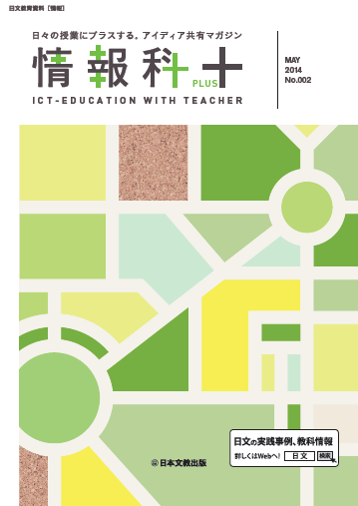
『情報科＋』 No.002連動 授業スライド 作成用素材
＜contents＞
○１５分スライド展開案
○自動車×ICTの最前線
第１部 自動車と情報通信技術(ICT)
第２部 道路交通システムと情報通信技術(ICT)
▶写真・図版提供：本田技研工業（株）
ご指導で活用いただくことを前提にご好意により提供していただいております。
転載・転用などされないよう，お取り扱いには十分にご注意ください。
▶スライドの一部には，ノート欄にも記述がございます。合わせてご参照ください。

Slide 2
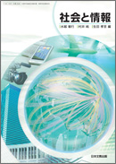
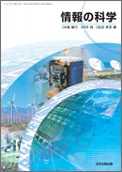
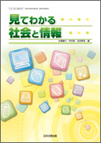
＜日本文教出版 教科書関連ページ｜一覧＞
社会と情報
P59「情報通信技術の発達」
P80「情報通信ネットワークのしくみ」
P124「高度道路交通システム」
見てわかる社会と情報
P138「道路交通における情報システム」
情報の科学
P48「ネットワークの動作としくみ」
P73「ITS（高度道路交通システム）」

Slide 3
15分スライド展開案

Slide 4
情報通信社会の最前線クルマ ICT化が急速に進んでいる

Slide 5
ICT化されたクルマの技術・機能
サイドミラーコントロールシステム
ふらつき運転検知機能
車両接近通報装置
ブラインドスポットインフォメーション
プリクラッシュセーフティシステム
ナイトビジョンシステム
計器
ドライブレコーダー
電動パワーステアリング
アクティブサスペンション
カーナビ
坂道発進補助装置
ヘッドアップディスプレイ
エアバッグ
タイヤ・プレッシャー・ モニタリング・システム
FCW
駐車アシストシステム
ACC
自己診断機能（ODB）
ブレーキシステム
エンジン制御
LDW
VSA
LKAS
アイドリングストップシステム
電子制御スロットル
キーシステム
自動緊急ブレーキ
トランスミッション制御
BSD（Lane Watch）
ライトコントロールシステム
ワイパーコントロールシステム
ブラインドスポットインフォメーション
Notes:
○図は下記を基に作成
本田技研工業「Honda 安全への取り組み テクノロジー」
http://www.honda.co.jp/safety/technology/
The Clemson Vehicular Electronics Laboratory「Clemson Vehicular Electronics Laboratory Automotive Electronic Systems」
http://www.cvel.clemson.edu/auto/systems/auto-systems.html

Slide 6
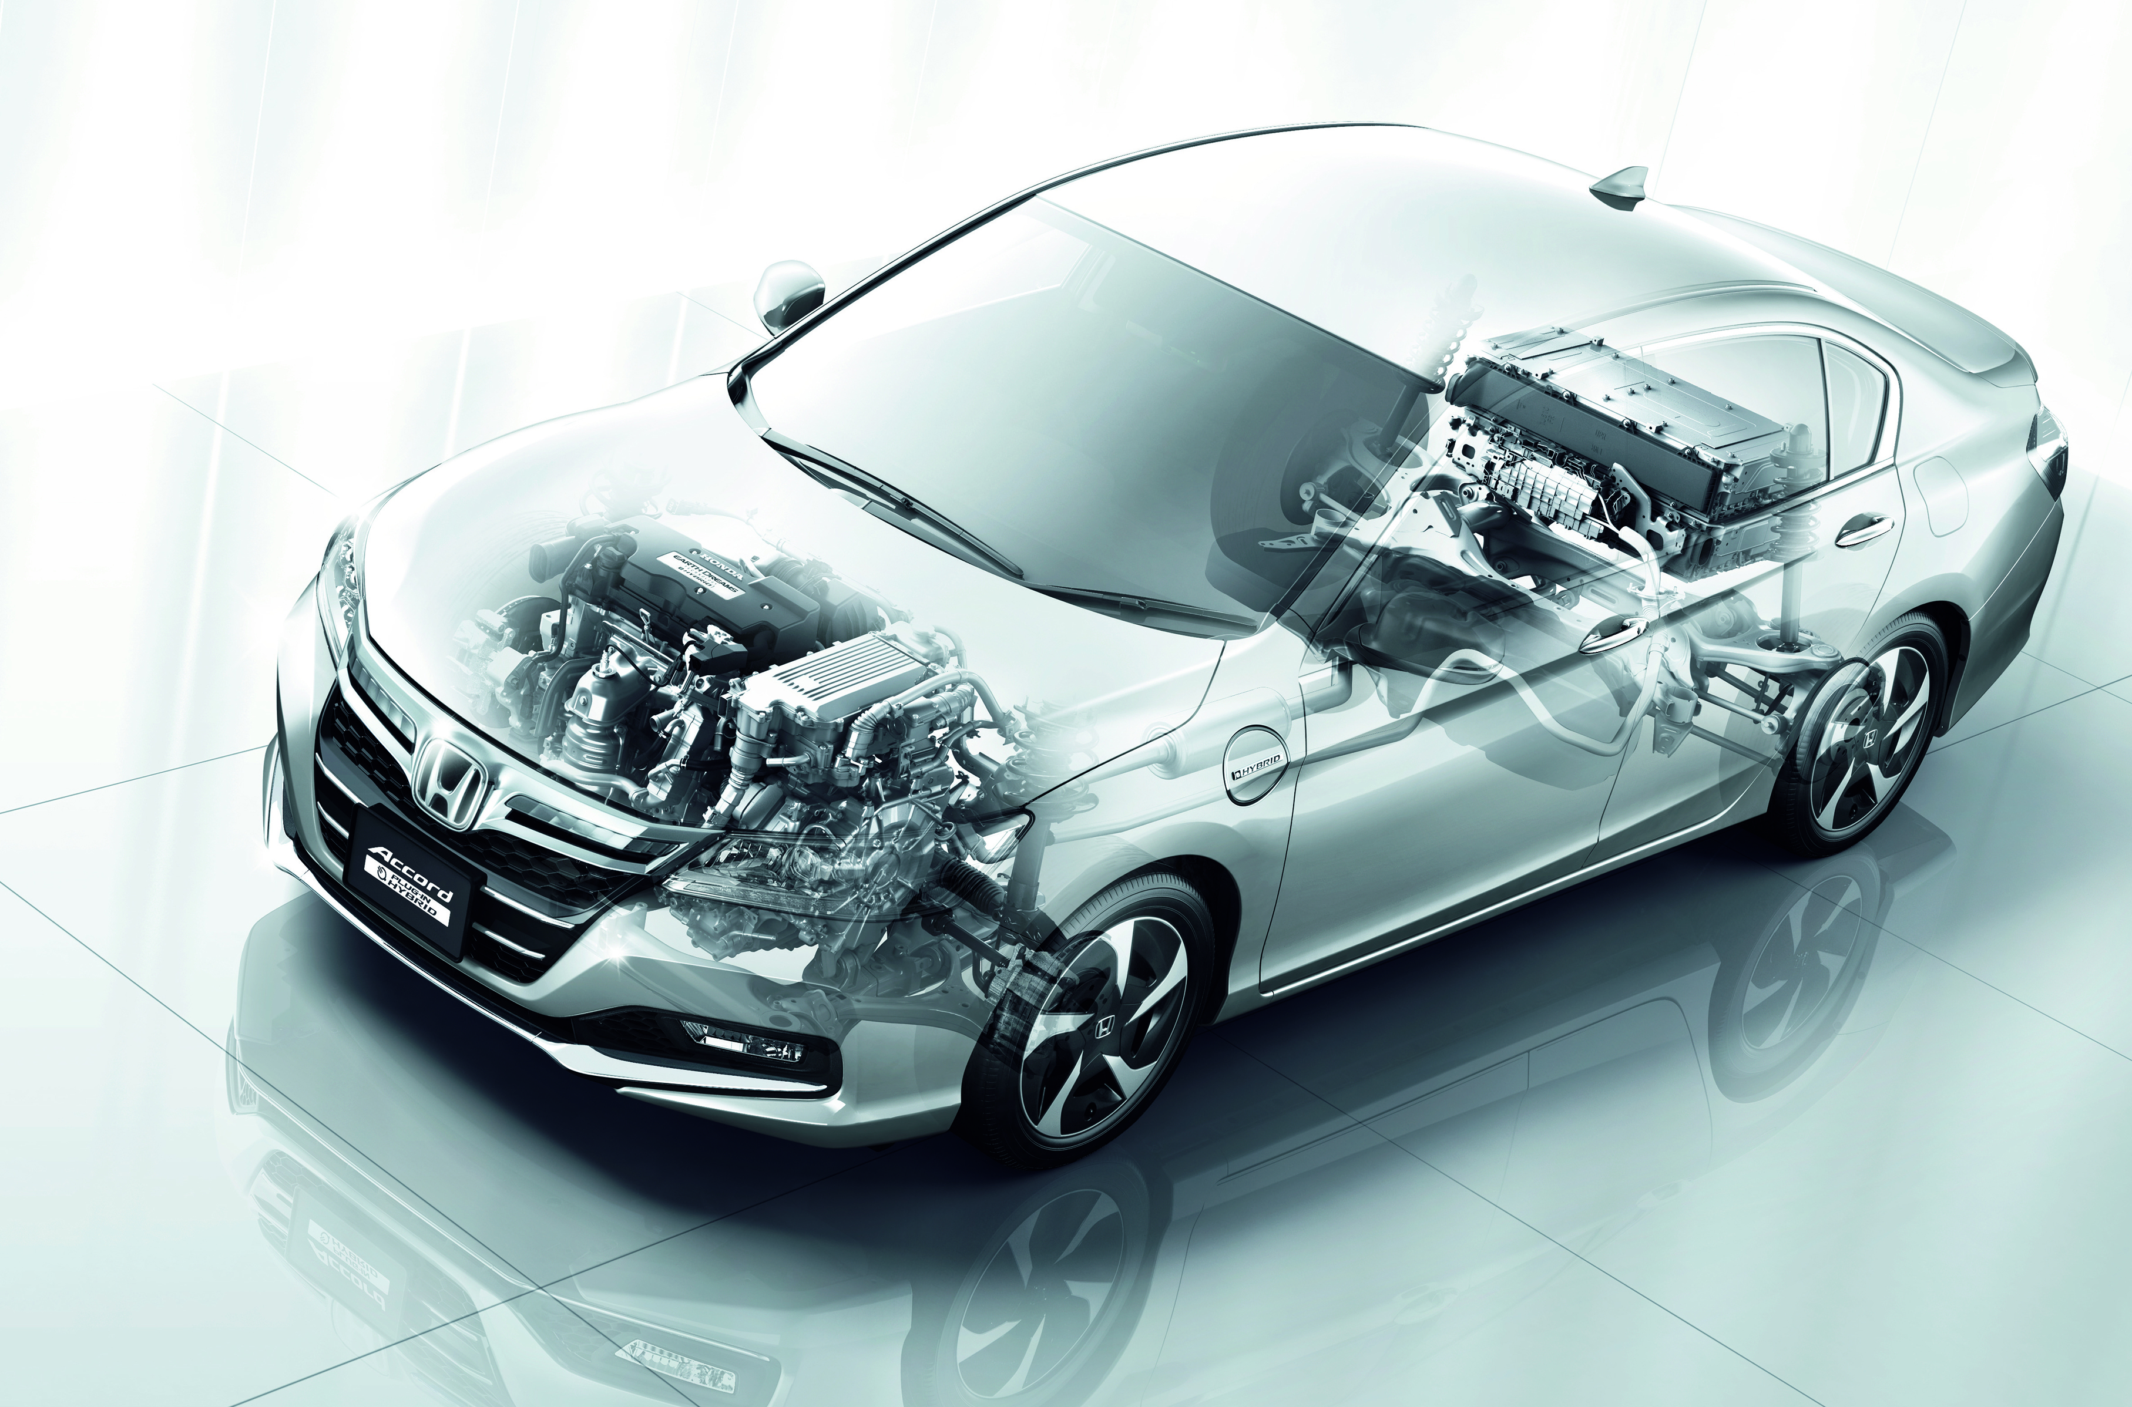
現代のクルマは コンピュータの固まり
そんななか
もっとも期待されているのが

Slide 7
“つながる”こと

Slide 8
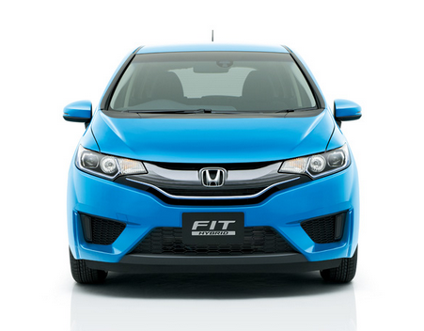
何がつながる？
クルマと
ネットワークと
クルマが
道路と
人と

Slide 9
情報通信社会の最前線 つながることで 何が実現する？

Slide 10
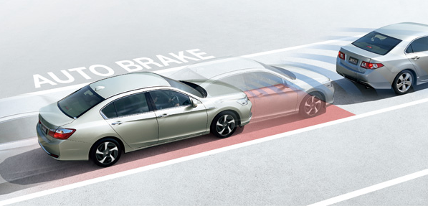
たとえば ぶつかりにくいクルマ
１
その
クルマ
と
クルマ
ホンダの自動ブレーキ制御システム「CMBS」

Slide 11
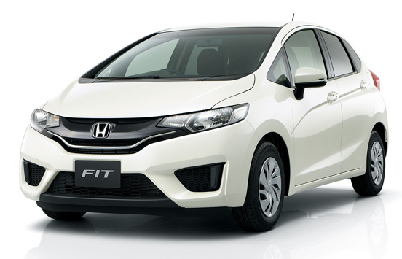
たとえば 正確な道路交通状況
２
その
がわかる
走行情報
クルマ
と
ネットワーク
いつ，どこを走っているかを
ネットワークを通じて発信

Slide 12
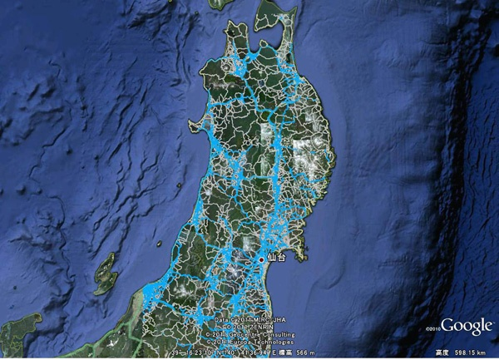
クルマ一台一台の走行状況がわかれば
たとえば災害のとき
通行可能な道が
わかったりする
東日本大震災時，ホンダのカーナビ「インターナビ」で得られた走行情報を
地図にまとめた「通行実績情報マップ」（イメージ）

Slide 13
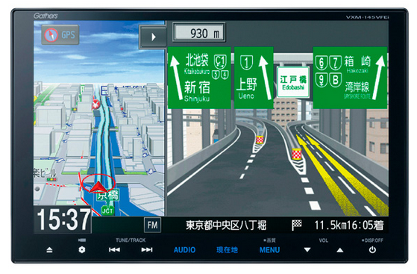
クルマ一台一台の走行状況がわかれば
普段も
細かい道路交通状況がわかるので，より正確なルート案内が可能になったりする

Slide 14
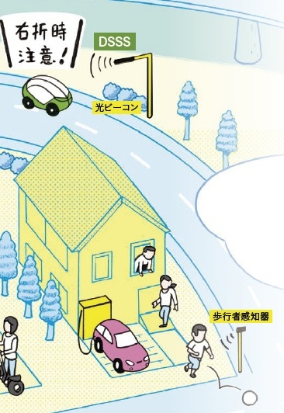
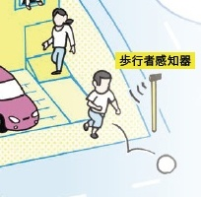
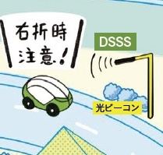
たとえば 見えないところも教えてくれる
３
その
クルマと路側にある感知器とがつながることで，クルマが見えない部分もサポートしてくれる。出会い頭の衝突や赤信号の見落としを防止するためのシステムはすでに実現している（DSSS)。
クルマ
と
道路・人
Notes:
○DSSSについて
一般社団法人 UTMS協会
http://www.utms.or.jp/japanese/system/dsss.html

Slide 15
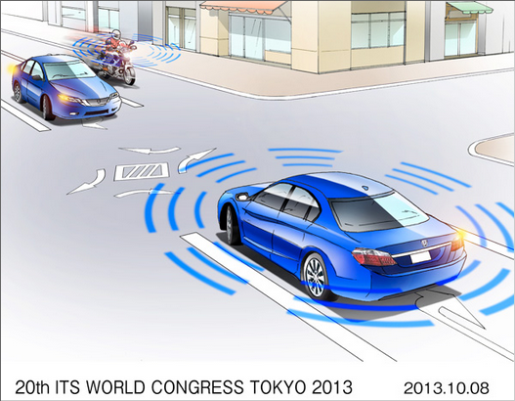
将来的にはこんなことも 自動運転
１
その
自動運転イメージ図
＜未来イメージ＞
クルマや道路，人など道路の状況を判断し，人が操作することなくクルマが目的地まで連れていってくれる。
Notes:
YouTube「ドキュメント グーグルカー 自動運転自動車 1」
https://www.youtube.com/watch?v=zxhOM-66L-M
YouTube「ドキュメント グーグルカー 自動運転自動車 2」
https://www.youtube.com/watch?v=EoHa0PgeSho&noredirect=1

Slide 16
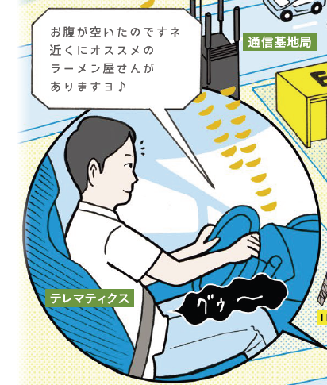
将来的にはこんなことも クルマが秘書に？
２
その
＜未来イメージ＞
ドライバーのニーズに合わせて，一人ひとり異なる，最適な情報を提供。センサや音声認識技術で，ドライバーの空腹を感知して，近くにある，人気の高いレストランを紹介してくれるなど，まるで秘書のようなクルマが登場するかも。

Slide 17
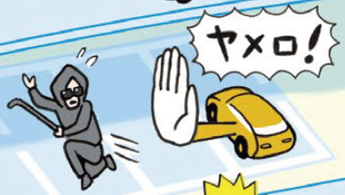
将来的にはこんなことも 考えるクルマ？
３
その
＜未来イメージ＞
セキュリティの向上も研究開発分野のひとつ。センサや音声認識で，クルマが周囲の状況を判断し，ピッキング犯をやっつける時代が来るかも。

Slide 18
ちなみに，

Slide 19
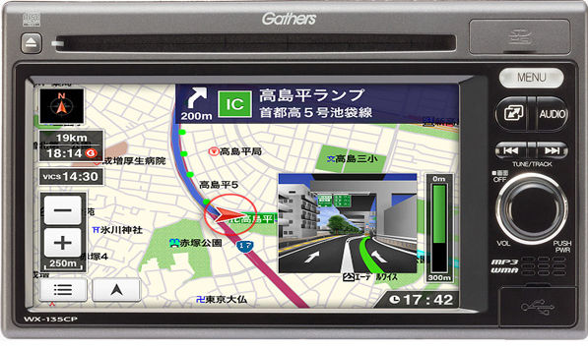
カーナビは どうして位置がわかる？

Slide 20
カーナビは GPS+車体データで 位置を測定
車体データ：車載コンピュータの情報
（ジャイロセンサーで方向を，車速センサーで距離と時間を測定し，位置を算出）

Slide 21
位置測定 スマホとの違いは？

Slide 22
スマホは GPS+通信基地局との距離から 位置を測定
＜カーナビとスマホのカーナビアプリの違い＞
スマートフォンには車体データがないため，
カーナビよりも，測位の精度が低くなるという違いがある。

Slide 23
社会の期待を集める “クルマ×ICT”

Slide 24
あの巨大IT企業も
●Googleは
2010年に自動運転の研究を開始。
プロモーションビデオ
http://www.youtube.com/watch?v=dk3oc1Hr62g
●Appleは
車載システム「CarPlay」を発表。（2014年3月）

Slide 25
クルマメーカーも
●トヨタ，ホンダ，日産自動車
シリコンバレー（ＩＴ企業の一大集積地）に
研究所を開設し，開発に力を入れる。
自動車産業の中心地は
デトロイトではなく，いまやシリコンバレー？
Notes:
ホンダ「Honda Silicon Valley Lab」
http://hondasvl.com/
日産自動車「日産総合研究所シリコンバレーオフィス」 （Nissan Research Center Silicon Valley, NRC-SV）
http://www.nissan-global.com/JP/NEWS/2013/_STORY/130218-02-j.html
トヨタ「トヨタIT開発センター（Toyota Info Technology Center）」
http://www.toyota-itc.com/

Slide 26
“クルマ×ICT” によって， いま，新しいクルマ社会が 描かれようとしている。
要注目！

Slide 27
作成用資料編

Slide 28
第１部 自動車と情報通信技術(ICT)
contents
１．
２．
３．
４．
クルマのICT化
ICT化されたクルマの機能
クルマの未来がわかる３つのキーワード
３-１ クルマの未来～次世代自動車
３-２ クルマの未来～自動運転
３-３ クルマの未来～テレマティクス
自動車×ＩＣＴの最前線「カーナビ」
４-１ 「カーナビ」の今がわかるキーワード
４-２ プローブデータってなに？
４-３ プローブデータでなにがわかる？
４-４ どうして位置がわかる？
４-４ スマホ編 どうして位置がわかる？

Slide 29
１．クルマのICT化
現代のクルマは，
アクセル，ブレーキも電子制御されている。
クルマが故障したら……
ボンネットを開けて故障箇所を
確認するのは過去の話。
車載ネットワークに
コンピュータを接続し，
クルマの状態を
診断する時代に。
本田技研工業（株）
アコード プラグイン ハイブリッド
ハイブリッドシステムイメージ

Slide 30
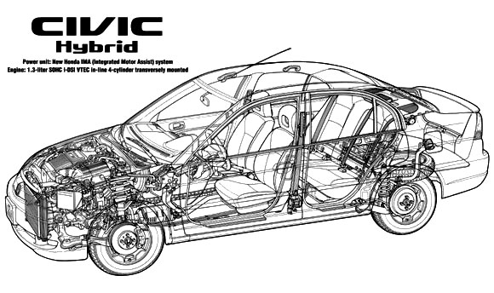
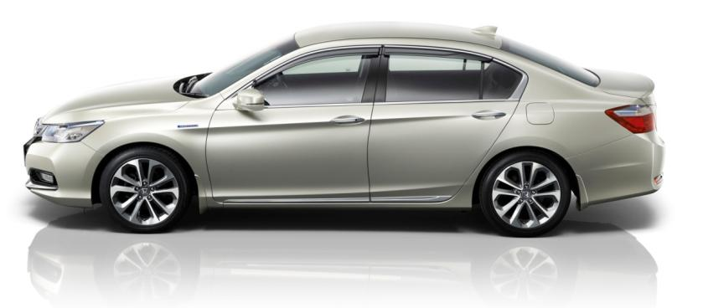
２．ICT化されたクルマの機能
サイドミラーコントロールシステム
ふらつき運転検知機能
車両接近通報装置
ブラインドスポットインフォメーション
プリクラッシュセーフティシステム
ナイトビジョンシステム
計器
ドライブレコーダー
電動パワーステアリング
アクティブサスペンション
カーナビ
坂道発進補助装置
ヘッドアップディスプレイ
エアバッグ
タイヤ・プレッシャー・ モニタリング・システム
FCW
駐車アシストシステム
ACC
自己診断機能（ODB）
ブレーキシステム
エンジン制御
LDW
VSA
LKAS
アイドリングストップシステム
電子制御スロットル
キーシステム
自動緊急ブレーキ
トランスミッション制御
BSD（Lane Watch）
ライトコントロールシステム
ワイパーコントロールシステム
ブラインドスポットインフォメーション
Notes:
○図は下記を基に作成
本田技研工業「Honda 安全への取り組み テクノロジー」
http://www.honda.co.jp/safety/technology/
The Clemson Vehicular Electronics Laboratory「Clemson Vehicular Electronics Laboratory Automotive Electronic Systems」
http://www.cvel.clemson.edu/auto/systems/auto-systems.html

Slide 31
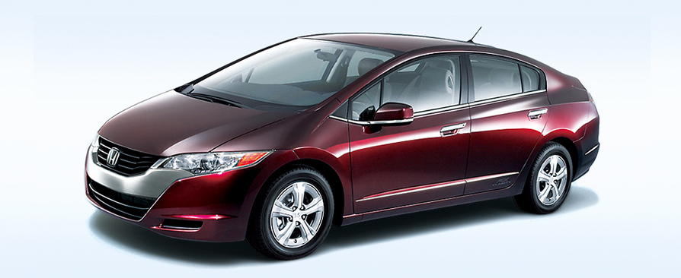
３．クルマの未来がわかる３つのキーワード
テレマティクス
次世代自動車
（エコカー）
自動運転
燃料電池電気自動車（本田技研工業「FCXクラリティ」）

Slide 32
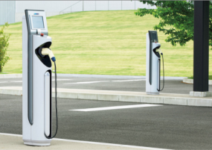
3-1．クルマの未来～次世代自動車
●次世代自動車（エコカー）
次世代自動車として，
環境に配慮した自動車の
技術開発が進められています。
次世代自動車
（エコカー）
ＨＶ（ハイブリッド自動車）
ＰＨＶ・ＰＨＥＶ（プラグインハイブリッド自動車）
ＥＶ（電気自動車）
ＦＣＶ（燃料電池自動車）
Notes:
○燃料電池自動車とは？
※本田技研工業のＷｅｂサイトより（http://www.honda.co.jp/FCX/about-fuel/index.html）
燃料電池に水素と酸素を取り込んで化学反応を起し電気を発生。その電気でモーターを回して走ります。 二酸化炭素などの排出ガスはゼロ。出すのは水だけという，究極のクリーン性能を実現します。 小さな発電所ともいえる燃料電池で自ら電気をつくるので，充電の必要もありません。 タンクへの水素の充填は短時間。しかも一回の充填で，ガソリン車同等の距離を走ることができます。 さらに燃料電池電気自動車はエネルギーのロスが少なく，燃費性能にもすぐれています。

Slide 33
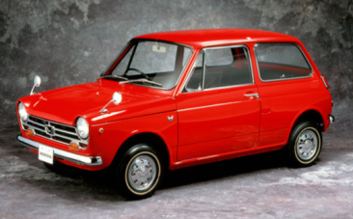
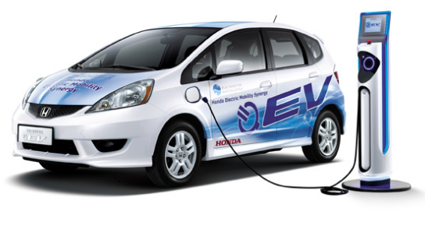
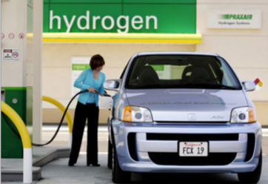
3-1．クルマの未来～次世代自動車
●次世代自動車の分類
燃料
ガソリン
電気
水素
ハイブリッド自動車(HV)
燃料電池電気自動車
（ＦＣＥＶ）
プラグインハイブリッド自動車(PHV)
ガソリン車
電気自動車
（ＥＶ）
燃料電池自動車
（ＦＣＶ）

Slide 34
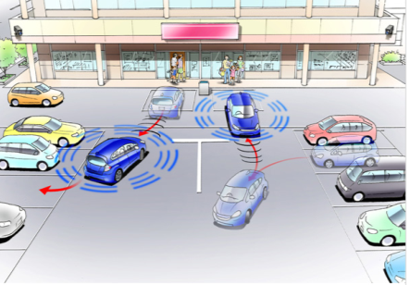
3-2．クルマの未来～自動運転
●自動運転
自動車の状況を
判断し，クルマの
運転を支援して
くれること。
自動運転
｜自動運転のレベル
LEVEL
完全自動運転
4
LEVEL
半自動運転
3
LEVEL
複合機能の自動化
2
LEVEL
特定機能の自動化
１
現在実用化されているレベル
Notes:
経済産業省 広報誌『METI Journal』2014年2・3月号
http://www.meti.go.jp/publication/data/newmeti_j/meti_14_02_03/book389/book.pdf
「国は自動運転を４段階に分類。現在，すでに実用化されている技術はレベル１に相当しており，今後，レベル２以降も実現するべく国も検討を始めています。」

Slide 35
3-2．クルマの未来～自動運転
●自動運転の分野では
＜海外＞
Google
2010年に自動運転の研究を開始。
＜国内＞
国の成長戦略の柱に
トヨタ，ホンダ，日産自動車は，
安倍晋三首相を招待し，自動運転車の試乗会を開催。 （2013年9月）
日産自動車
2020年に，自動運転車を発売する方針。 （2013年8月）
Ｇｏｏｇｌｅマップ
自動運転
▼
本田技研工業（株） 協調型自動運転イメージ
▼
▼
Notes:
YouTube「ドキュメント グーグルカー 自動運転自動車 1」
https://www.youtube.com/watch?v=zxhOM-66L-M
YouTube「ドキュメント グーグルカー 自動運転自動車 2」
https://www.youtube.com/watch?v=EoHa0PgeSho&noredirect=1

Slide 36
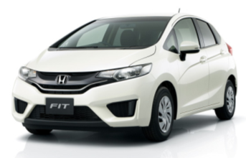
3-3．クルマの未来～テレマティクス
●テレマティクス
自動車に双方向通信機能を持たせ，
リアルタイムでサービスを提供するしくみ。
テレマティクス
｜テレマティクスによるサービス
交通情報・ルート探索
レストランやショップの案内
ゲームや音楽配信などのエンタテイメント
自動車の自己診断 など

Slide 37
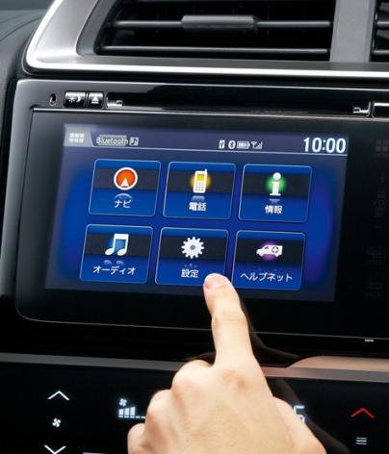
3-3．クルマの未来～テレマティクス
●テレマティクスの分野では
本田技研工業のカーナビ「インターナビ」
巨大ＩＴ企業がクルマ業界に参入
アップル
車載システム「CarPlay」を発表。（2014年3月）
Google
自動車にAndroid搭載を促す団体＊を設立。
トヨタ，ホンダ，日産自動車
シリコンバレー（ＩＴ企業の一大集積地）に研究所を開設し，
開発に力を入れる。
▼
▼
▼
＊「オープン・オートモーティブ・アライアンス」
Notes:
（＊）「オープン・オートモーティブ・アライアンス」
Google と自動車メーカー4社（Audi，GM，ホンダ，現代自動車グループ）に，半導体メーカー「NVIDIA」を加えた6社によって設立。
シリコンバレー
アメリカ・カリフォルニア州のサンフランシスコ・ベイエリアの南部に位置しているサンタクララバレーおよびその周辺地域の名称。実在する地名ではない。
トヨタ「トヨタIT開発センター（Toyota Info Technology Center）」
ホンダ「Honda Silicon Valley Lab」
日産自動車「日産総合研究所シリコンバレーオフィス」 （Nissan Research Center Silicon Valley, NRC-SV）

Slide 38
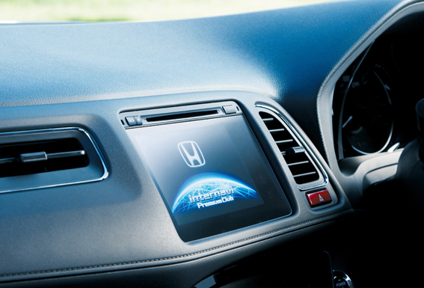
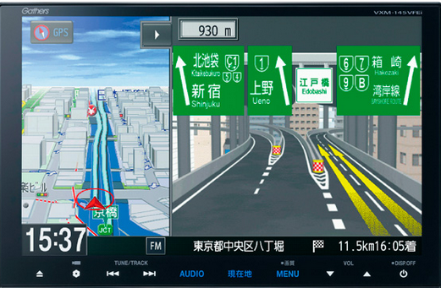
４．自動車×ＩＣＴの最前線「カーナビ」
●カーナビってなに？
自動車の位置と，目的地までの道を案内する電子機器のこと。「カーナビゲーションシステム」の略。
本田技研工業のカーナビ「インターナビ」
本田技研工業のカーナビ「インターナビ」
テレマティクスによる
さまざまなサービスと
ドライバーをつなぐ役割も。

Slide 39
4-1．「カーナビ」の今がわかるキーワード
▼
テレマティクス
自動車をインターネットにつないでさまざまなサービスを展開。
プローブデータ
車一台一台の走行データを活用（ホンダのインターナビなど） 。
AR（拡張現実）
目の前の現実に情報を重ねて表示（パイオニアのサイバーナビ）。
音声認識技術
声による操作。アップル「Car Play」の音声認識ソフト「Ｓｉｒｉ」，
パイオニアのサイバーナビなど。
▼
▼
▼

Slide 40
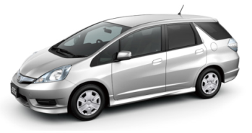
4-2．プローブデータってなに？
（ホンダ「インターナビ」の場合）
走行データのこと。中身は位置と時刻。
3分後
２０１４/05/30 08:40:07
緯度Ｅ35.706032,
経度Ｎ139.66565200000002
高度35.3m
２０１４/05/30 08:37:07
緯度Ｅ35.7103872
経度Ｎ139.66871279999998
高度36.9m

Slide 41
4-3．プローブデータでなにがわかる？
実際の交通情報 がリアルタイムで詳しくわかる。
普通のカーナビ
プローブデータを活用したカーナビ
主要な幹線道路や高速道路の通行情報しかわからない。
プローブデータで，細かい道路の通行状況までわかる。
細かい道路の通行情報 もわかる。
Notes:
Honda「internavi│フローティングカーシステムとは」
http://www.honda.co.jp/internavi/about/floating/

Slide 42
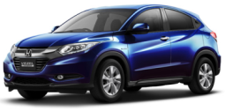
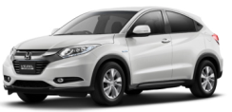
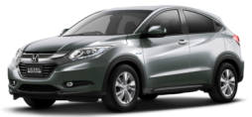
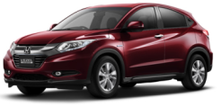
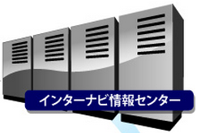
4-3．プローブデータでなにがわかる？
▼
▼
▼
▼
（ホンダのカーナビを例に見ると）
データ量 300,000,000キロメートル／月
蓄積されたデータ量 800,000,000,000キロメートル
データはシンプルでも，
一台一台のデータが集まると，
膨大な量に。
ビッグデータ

Slide 43
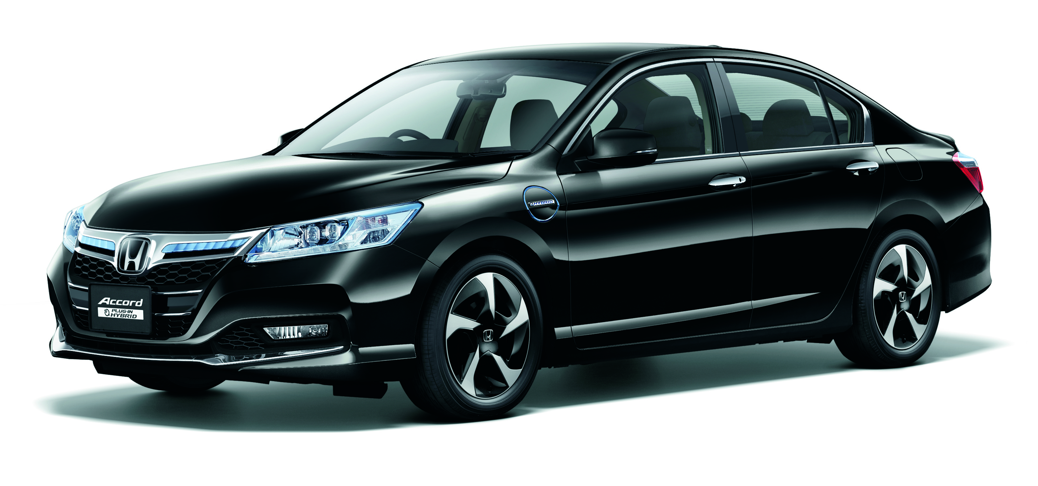
4-3．プローブデータでなにがわかる？
プローブデータを解析すれば，
▼
解析サーバ
プローブデータを
踏まえたルート案内
精度の高いルート案内が
可能に。
双方向通信
（リアルタイムでやりとり）
▼
将来は，
一人ひとりに合った，
きめ細かい情報の提供ができる。
プローブデータ

Slide 44
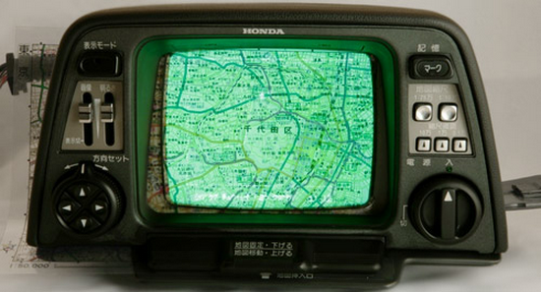
●memo
これが世界初のカーナビ。ホンダが1981年に発表。
世界初
高精度なガスレートジャイロを搭載。軌跡を表示するモノクロディスプレイ部の前に，地図シートを挿入するしくみだった。

Slide 45
4-4．どうして位置がわかる？
GPSと自立航法のハイブリッドで位置を計算
ＧＰＳ航法：GPS衛星からの電波
良さ
：精度が高い
カーナビ
弱点
：場所，天候により測位できない
（ＧＰＳ波を受信できないトンネルや高架下など）
自立航法：車載コンピュータからの情報
（ジャイロセンサーで方向を，車速センサーで距離と時間を測定し位置を算出）
良さ
：場所，天候による影響を受けない
弱点
：測位の誤差が生じやすい

Slide 46
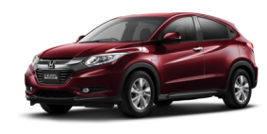
4-4．どうして位置がわかる？
3次元位置（x,y,z）と時間の誤差（T)の４つを未知数として
４元連立方程式を解けば位置がわかる。
ＧＰＳ衛星１
ＧＰＳ衛星２
ＧＰＳ衛星３
ＧＰＳ衛星４
4基以上の衛星からGPS波を受け取れば位置がわかる。
Notes:
ＧＰＳ衛星の時刻は精度が高く，ＧＰＳ衛星同士で同期されているが，受信側のカーナビとは同期されておらず，誤差がある。
3次元位置を測位するためには，３基の衛星があれば可能（※）だが，誤差（Ｔ）を含めて，４基以上の衛星から電波を受けることで，
正確な位置を測位することができる。
※スマートフォンは，ＧＰＳ衛星を使えないとき，基地局との電波の強弱によって測位する（簡易位置情報：スライド52参照）が，
誤差が約300ｍ以上あるのに対し，測位に最適なＧＰＳ衛星を４基以上使用できるときは，その誤差は約50ｍ以下になる。
※ＧＰＳ衛星は全部で24基あるが，電波を受けられるＧＰＳ衛星の数は時と場所によって常時変化する。
受信位置から低い位置にあるＧＰＳ衛星はビルなどの建造物によって遮られたりするため，常に４基から電波を受信できるとは限らない。

Slide 47
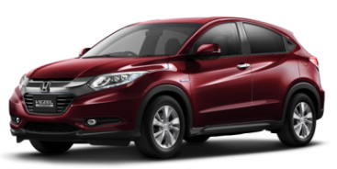
4-4．どうして位置がわかる？
memo
ピタゴラスの定理
ＧＰＳ衛星

Slide 48
4-4．どうして位置がわかる？
memo
ＧＰＳ衛星
ＧＰＳ衛星
ＧＰＳ衛星
ＧＰＳ衛星

Slide 49
4-4．どうして位置がわかる？
実は
カンタンな計算で測位できる！
クルマとGPS衛星の距離
Notes:
電波の伝搬速度は秒速約30万キロメートル（正確には299.792.458km/秒）

Slide 50
4-4．どうして位置がわかる？
GPS衛星から位置を求める方程式
実際はこのように，クルマとGPS衛星の時計のずれ（＝誤差Ｔ）を加えた4つの
未知数を求めることで，位置を測定しています。
※電波を受ける衛星の数が多ければ多いほど位置を正確に測れる。

Slide 51
4-5．どうして位置がわかる？
スマホ編
A-GPSをメインに位置を計算
A-ＧＰＳ：GPS＋携帯電話網から測定
良さ
：精度が高い，測位の時間が早い
弱点
：通信料がかかる。圏外では測定できない
スマホ
ＧＰＳ：GPS衛星からの電波で測定
良さ
：精度が高い，圏外でも測位できる
弱点
：時間がかかる。障害物があると精度が落ちる
簡易位置情報：基地局からの電波で測位
良さ
：GPSが利用できなくても測位できる
弱点
：精度が低い。圏外では測位できない

Slide 52
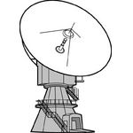
4-5．どうして位置がわかる？
スマホ編
A-GPSのしくみ
ＧＰＳ衛星
❶
❷
❸
❸
❹
基地局
A-GPSサーバ
❶ GPSから時刻情報を受け取る。 ❷ GPS衛星の軌道情報を受け取る。
❸ 利用可能なＧPS衛星の軌道情報を携帯電話網を通じて送る。
❹ ①と③の情報をもとに測位。
Notes:
Ａ-ＧＰＳサーバが③の情報を端末に送ることで，測位の時間を短縮できるメリットがある。
^{○参考}
^{『位置情報の基本と技術』（谷口功著）翔泳社}
『カラー図解でわかる通信のしくみ』（井上伸雄著）SBクリエイティブ
^{『Inside of iPhone』（大島篤（Ｃ＆Ｒ研究所）}

Slide 53
4-5．どうして位置がわかる？
スマホ編
簡易位置情報：基地局からの電波で測位するしくみ
基地局
❶
❷
基地局
❶位置情報を要求。
❶
❷基地局の位置，
電波受信状況から
位置を推測して送る。
❷
基地局
サーバ
ＧＰＳ衛星による測位と同様に，電波を受け取れる基地局の数が増えれば，
測位の精度が高くなる。
Notes:
^{○参考}
^{『位置情報の基本と技術』（谷口功著）翔泳社}
『カラー図解でわかる通信のしくみ』（井上伸雄著）SBクリエイティブ
^{「位置情報を得る仕組みと増える対応機器｜アスキーPC」}
http://asciipc.jp/news_trend/2013/03/18/gps_1/
^{「我が家の書斎」}
http://www.geocities.jp/harrypotterj565/vol3Hotnews/2011/page006.html

Slide 54
第２部 道路交通システムと
情報通信技術(ICT)
contents
１．
２．
３．
４．
ITS（高度道路交通システム）って？
ITSはなんのために？
ITSの世界は広い
ITSで実現した技術・システム
４-１ 交通情報をまとめて発信
４-２ ノンストップで支払い
４-３ 危険を事前に察知
４-３ 見えないところも教えてくれる
４-３ 未来の自動車
４-３ 実用化されたすごい機能
４-３ 前のクルマに合わせて自動運転
４-３ 車線に合わせてくれる
４-３ ぶつかる前に教えてくれる
４-３ 居眠りしそうになったら……
４-３ 苦手な駐車がカンタンに
４-３ スタントマン泣かせの機能
４-４ パトカー，救急車をサポート
４-５ バスをサポート

Slide 55
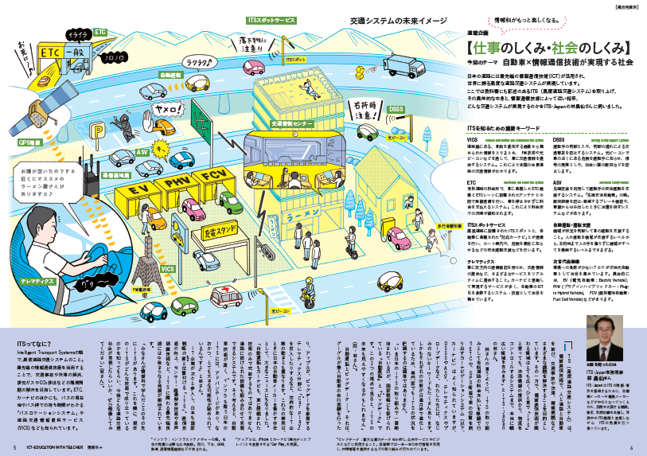
３．誌面データ

Slide 56
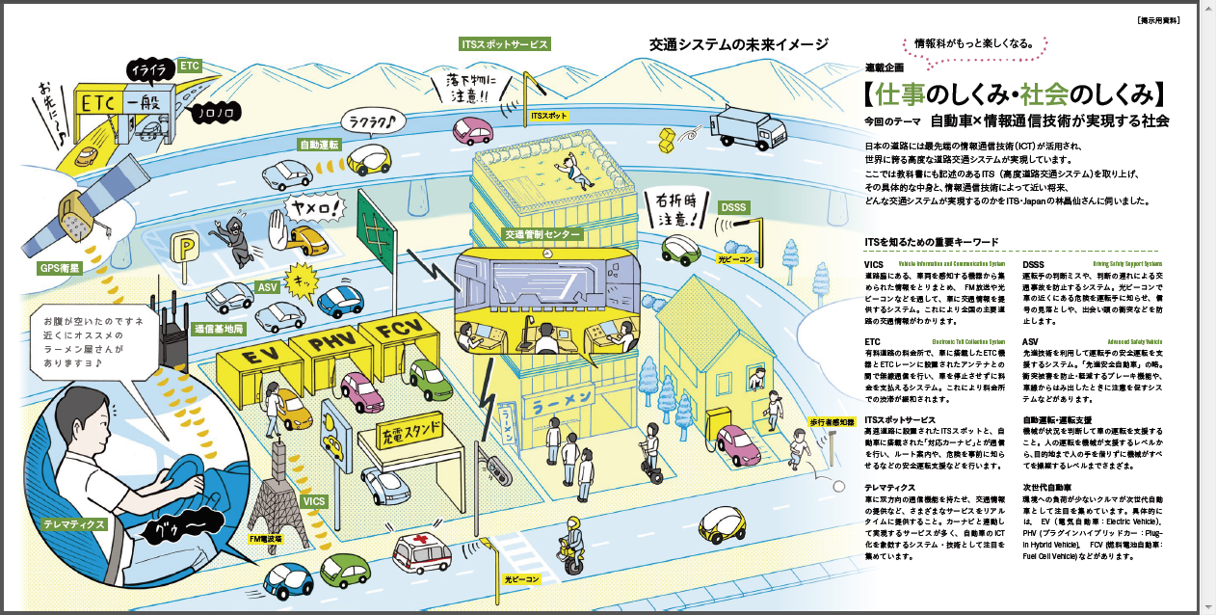
４．誌面イラスト（イラスト本文含む）

Slide 57
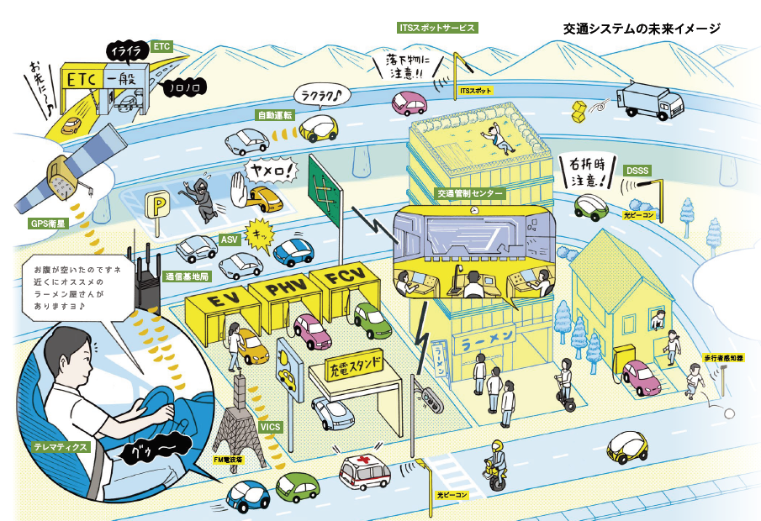
４．誌面イラスト（イラストのみ）

Slide 58
１．ITS（高度道路交通システム）って？
●ITSとは
情報通信技術を用いて，
人と道路とクルマを
ネットワークで結び，
道路交通問題を解決する
ためのシステム
人
情報通信技術
道路
クルマ
Notes:
国土交通省「車両・交通システムの安全テクノロジー：自動車総合安全情報」
http://www.mlit.go.jp/jidosha/anzen/01its/about.html

Slide 59
２．ITSはなんのために？
●道路交通問題を解消
交通事故
CO2削減
事故約63万件
死者4,373人
（平成25年）
CO2排出量の
約18％はクルマ
道路交通問題
交通渋滞
超高齢社会
渋滞損失額：
年間12兆円
安心・安全で気軽に 移動できる社会に。
Notes:
警察庁「統計」
http://www.npa.go.jp/toukei/index.htm#koutsuu
総務省「政府統計の総合窓口」平成25年中の交通事故の発生状況
http://www.e-stat.go.jp/SG1/estat/List.do?lid=000001117549
国土交通省「国土交通省道路局 Investor Relations 基礎データ 渋滞状況」
http://www.qsr.mlit.go.jp/oita/douro-ir/data/jutai/tjam1.html
国土交通省「環境：運輸部門における二酸化炭素排出量 」
http://www.mlit.go.jp/sogoseisaku/environment/sosei_environment_tk_000007.html

Slide 60
３．ITSの世界は広い！
●９つの開発分野
１
２
３
ナビゲーション
システムの高度化（VICS）
自動料金収受
システム
（ETC）
安全運転の支援
（ASV，DSSS ， ITSスポットサービス）
４
５
６
交通管理の最適化（UTMS，駐車場案内）
道路管理の効率化
公共交通の支援
７
８
９
商用車の効率化
歩行者等の支援
緊急車両の運行支援

Slide 61
４．ITSで実現した技術・システム
●代表的なもの
❶ VICS
❷ ETC
❸ 自動運転・運転支援 （DSSS・ITSスポットサービス・ASV)
❹ 緊急車両の運転支援
❺ バスロケーションシステム

Slide 62
４-１．交通情報をまとめて発信～VICS
❶ VICSは
道路交通情報通信システムのこと。
（Vehicle Information and Communication System）
次のような情報を提供。
▼
渋滞情報
所要時間
事故・故障車・工事情報
交通規制情報（速度規制・車線規制）
駐車場情報
▼
▼
▼
▼

Slide 63
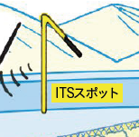
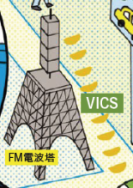
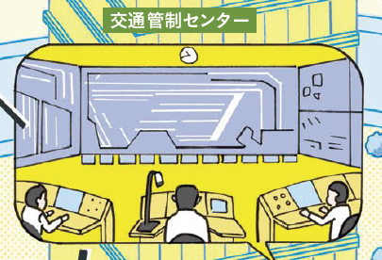
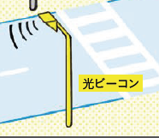
４-１．交通情報をまとめて発信～VICS
❶ VICSのしくみ
VICSセンター
ITSスポット（高速道路）
交通情報
FM電波塔
交通管制センターなど
光ビーコン
（一般道）
Notes:
一般財団法人 道路交通情報通信システムセンター
「VICSセンターの位置づけ - VICSについて｜VICS Web Site」
http://www.vics.or.jp/about/center.html

Slide 64
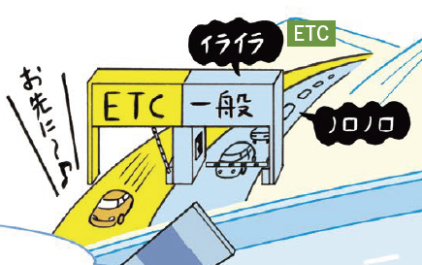
４-２．ノンストップで支払い～ETC
❷ ETCは
電子料金収受システムのこと。
（Electronic Toll Collection System）
有料道路の料金所で停止することなく，料金を支払いできるシステム。これにより渋滞を緩和します。
クルマに搭載したETC機器と，ETCレーンに設置された機器と無線通信を行い，情報がやりとりされます。

Slide 65
４-３．危険を事前に察知～DSSS
❸ 自動運転・運転支援：DSSSとは
安全運転支援システムのこと。
（Driving Safety Support Systems）
ドライバーから見えづらい位置にある
自動車，二輪車，歩行者を，
感知機が検出し， DSSSに対応したカーナビなどを通して注意を促す。
Notes:
一般社団法人 UTMS協会
http://www.utms.or.jp/japanese/system/dsss.html
一般財団法人 道路交通情報通信システムセンター「VICS Web Site」
https://www.vics.or.jp/service/dsss.html

Slide 66
４-３．見えないところも教えてくれる
～ITSスポットサービス
❸ 自動運転・運転支援： ITSスポットサービスとは
高速道路に設置された「ITSスポット」と「対応カーナビ」との通信により，ルート案内や，運転支援，ETC等のサービスを提供するシステム。
Notes:
一般財団法人 道路交通情報通信システムセンター
http://www.vics.or.jp/its_spot/about/
国土交通省道路局交通管理課高度道路交通システム（ITS）推進室
http://www.mlit.go.jp/road/ITS/j-html/spot_dsrc/index.html#top1
国土交通省道路局交通管理課高度道路交通システム（ITS）推進室
「ＩＴＳを巡る最近の動向」
http://www.jice.or.jp/jishu/t2/pdf/siryo24.pdf

Slide 67
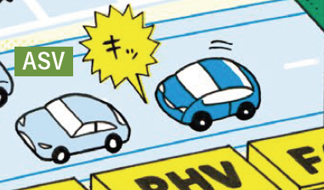
４-３．未来の自動車～ASV
❸ 自動運転・運転支援： ASVとは
先進安全自動車のこと。
（ Advanced Safety Vehicle ）
先進技術を利用して，ドライバーの安全運転を支援するシステムを搭載したクルマのこと。
実用化された技術
Notes:
国土交通省「ASV（先進安全自動車） ｜ 自動車総合安全情報」
http://www.mlit.go.jp/jidosha/anzen/01asv/index.html

Slide 68
４-３．実用化されたすごい機能～ASV
❸ 自動運転・運転支援： ASV
実用化されている主な技術
▼
ACC（アダプティブクルーズコントロール）
車線維持支援システム（LKAS）
衝突・追突軽減ブレーキ（CMBS）
ふらつき運転検知機能
駐車支援
車両挙動安定化制御システム（ESC）
▼
▼
▼
▼
▼
各技術について
Notes:
国土交通省「実用化されたASV技術」
http://www.mlit.go.jp/jidosha/anzen/01asv/japanese/practical.html

Slide 69
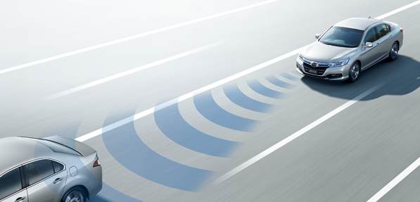
４-３．前のクルマに合わせて自動運転
～ACC
❸ 自動運転・運転支援： ASV
ACC（アダプティブ・クルーズ・コントロール）
（Adaptive Cruise Control）
アクセル，ブレーキを踏まずに，前のクルマに合わせた速さで走れる機能。
しくみ
「ミリ波」を照射して，返ってきた「反射波」を分析することで，前のクルマの速さと距離を割り出しています。
Notes:
○ACCのアニメーション
Honda「Technology ACC」
http://www.honda.co.jp/tech/auto/acc-lkas/acc-top/
○ACCのしくみ
Honda「Technology ACC」
http://www.honda.co.jp/tech/auto/acc-lkas/acc03/?done

Slide 70
４-３．車線に合わせてくれる
～LKAS
❸ 自動運転・運転支援： ASV
車線維持支援システム（LKAS）
（Lane Keep Assist System）
高速道路などを運転するとき，車線に沿って楽に走れるよう，ハンドル操作を助けるシステム。
しくみ
フロントウインドウの上部に取り付けた「C-MOSカメラ」を使って前方を撮影し， その映像に特殊な処理を施すことで「車線」を検出。その車線に合わせてドライバーのハンドル操作を支援します。
Notes:
○アニメーション
Honda「Technology LKAS」
http://www.honda.co.jp/tech/auto/acc-lkas/lkas-top/?done
○LKASのしくみ
Honda「Technology LKAS」
http://www.honda.co.jp/tech/auto/acc-lkas/lkas03/?done

Slide 71
４-３．ぶつかる前に教えてくれる
～CMBS
❸ 自動運転・運転支援： ASV
衝突軽減ブレーキ・追突軽減ブレーキ（CMBS）
（ Collision Mitigation Brake System ）
前走車への追突や，対向車との衝突の恐れがあるとき，警報を発し，さらに接近するとブレーキを制御して，被害軽減をはかる機能。ドライバーが回避操作をしたときは，ステアリング操作もアシストします。プリクラッシュセーフティシステム，衝突被害軽減ブレーキとも呼ばれます。
しくみ
自分のクルマから電波を出して，前のクルマや対向車からはね返ってくる「反射波」を受信して距離と速度差を計り，危険を感知します。
Notes:
Honda「安全への取り組み アクティブセーフティ 衝突軽減ブレーキ（CMBS）」
http://www.honda.co.jp/safety/technology/active/cmbs2/
Honda「安全への取り組み アクティブセーフティ 追突軽減ブレーキ（CMBS）」
http://www.honda.co.jp/safety/technology/active/cmbs/
○アニメーション
Honda「Technology CMBS」
http://www.honda.co.jp/tech/auto/cmbs/topic4/

Slide 72
４-３．居眠りしそうになったら……
～ふらつき運転検知機能
❸ 自動運転・運転支援： ASV
ふらつき運転検知機能
居眠り運転などの際に発生するクルマの不自然な動きを感知して，ドライバーに注意を促す機能。
しくみ
カーナビに装備された，精度の高い「振動ジャイロセンサー」と「車速センサー」を利用し，居眠りなど注意力が低下した状況であらわれやすい，クルマの動きを感知します。
Notes:
Honda「安全への取り組み アクティブセーフティ ふらつき運転検知機能」
http://www.honda.co.jp/safety/technology/active/furatsuki/

Slide 73
４-３．苦手な駐車がカンタンに
～駐車支援
❸ 自動運転・運転支援： ASV
駐車支援
バック駐車や縦列駐車のとき，ハンドルが自動で回り，運転操作をアシストします。
しくみ
駐車開始地点から，クルマが移動した距離などを算出することで，駐車スペースへの移動を制御しています。
Notes:
Honda「安全への取り組み テクノロジー Hondaスマートパーキングアシストシステム」
http://www.honda.co.jp/safety/technology/scene/park/smart-parking/
○動画
Honda「Technology スマートパーキングアシストシステム」
http://www.honda.co.jp/tech/auto/smart-parking/intro/?of

Slide 74
４-３．スタントマン泣かせの機能
～ESC
❸ 自動運転・運転支援： ASV
車両挙動安定化制御システム（ESC）
（ Electronic Stability Control ）
車輪のロックを防ぐ「 ABS 」 ，車輪の空転を抑制する「TCS 」に加え，クルマの横滑り＝「曲がる」を制御し，クルマの安定性を確保するためのシステム。各社で呼び名が異なります（ホンダは「VSA」，トヨタは「VSC」，日産は「VDC」）。
しくみ
各種センサがクルマの状態とドライバーの運転をモニタリングし，クルマの挙動が不安定になったときは，４輪別々にブレーキをかけたり，エンジンをコントロールするなどして車両を安定化させます。
Notes:
○アニメーション
Honda「Technology 挙動の安定化と走りの楽しさの両立をめざす。HondaのVSA - ヒヤリとする万一の場面」
http://www.honda.co.jp/tech/auto/safety/vsa/#/closeup1
○しくみ
ESC普及委員会「ESC 横滑り防止装置 ｜ ESCとは」
http://www.esc-jpromo-activesafety.com/about.html

Slide 75
４-４．パトカー，救急車をサポート
～緊急車両の運転支援
❹ 緊急車両の運転支援は
救急車やパトカーなど，緊急車両に対して，目的地までのルートを伝達するのと同時に，事故を防止し，到達時間を短縮するために，信号をコントロールします。
Notes:
警察庁「FAST」
http://www.npa.go.jp/koutsuu/kisei/utms/fast2.jpg

Slide 76
４-５．バスをサポート
～バスロケーションシステム
❺ バスロケーションシステムは
バスの位置情報などをもとに，運航状況やバス停への情報などを，インターネットなどを通じて，利用者に情報提供するシステム。

